Slide 1
2021
广州地铁线路查询系统
小组成员：19335074黄玟瑜、19335162潘思晗

Slide 2
01
项目分析
PROJECT ANALYSIS
02
数据结构
DATA STRUCTURE
CONTENTS
03
算法设计
ALGORITHM DESIGN
04
程序测试
PROGRAM TESTING
05
总结和讨论
SUMMARY AND DISCUSSION

Slide 3
01
项目分析
01
PROJECT ANALYSIS

Slide 4
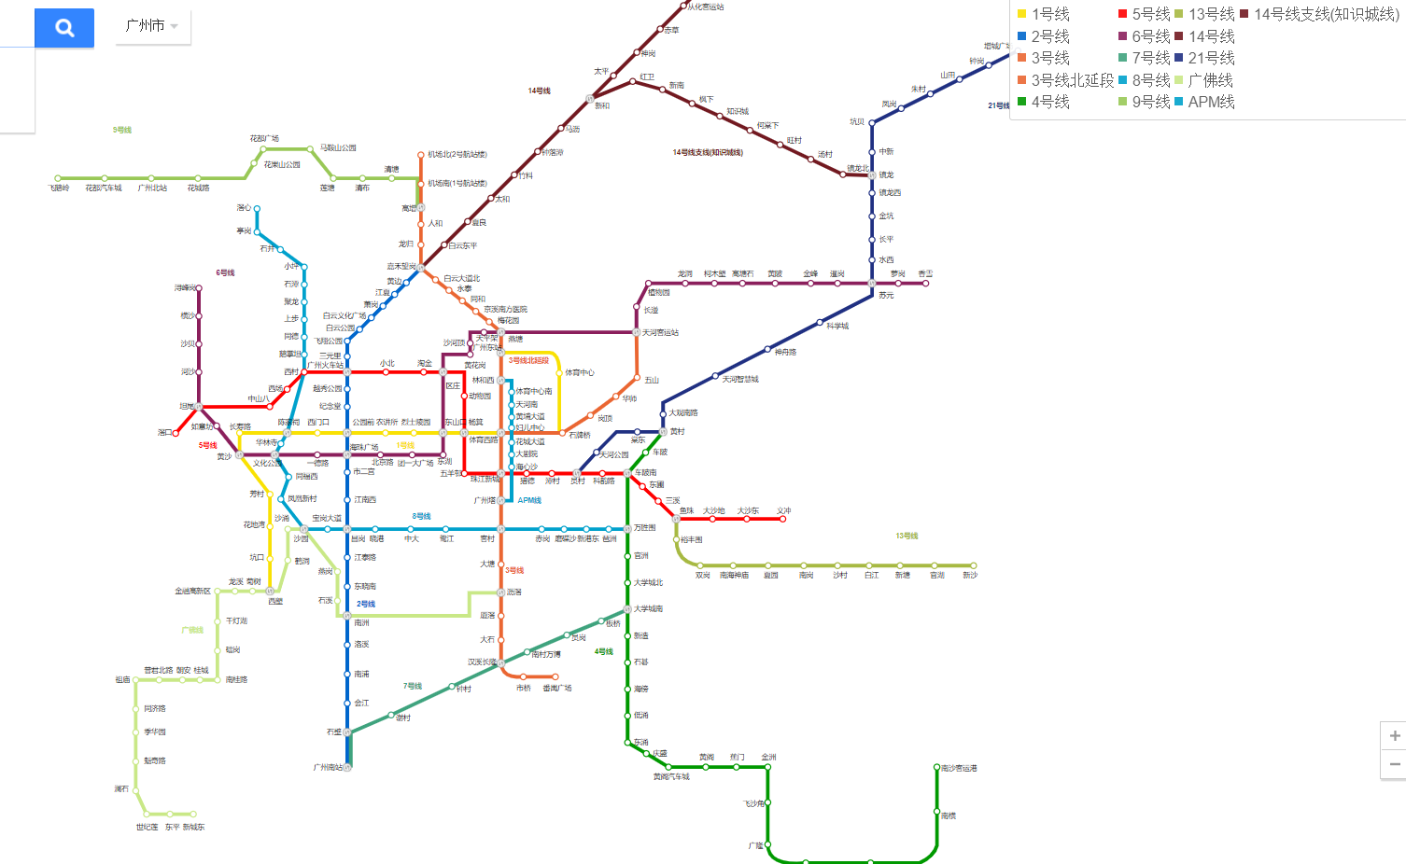
项目分析
213个站点
16条线路
每个站点和2~4个站点相连
站点距离相对平均
（参考广州地铁线路查询和百度地图规划，得到如上广州市地铁线路图，本次实验数据以该图为标准。）

Slide 5
01
数据结构
02
DATA STRUCTURE

Slide 6
数据结构
class Station{
public:
string name;//站点名称
string prev;//从哪个站来
Station(){ name = "";}
void set(const string &n) { name = n; }
void setPrev(const string &p) { prev = p; }
};
Station类
广搜时记录路径信息

Slide 7
数据结构
adj_table
SubwaySystem 类成员
邻接表
用vector存储相邻站点信息
map< string, vector<string> > adj_table;
//邻接表记录地铁线路图
map<string, Station> stations;
//用于记录Station信息：来自哪里；key=站点名称
map<string, vector<string>> routes;
//用于记录线路信息：线路上的所有站点；key=线路名称
map< string, set<string> > lines;
//用于记录站点的线路信息：在哪些线路上；key=站点名称
list<string> theShortestPath;
//用于记录最短线路，包括起始站和终点站
routes
Vector，记录每条线路的站点信息
stations
广搜时记录路径
lines
Set，记录每个站所属的线路
便于查询该站是否属于对应的线路
theShortestPath
最短路径的容器，用list存储，便于搜到目的地时回溯记录所经站点

Slide 8
数据结构
完整类设计
class SubwaySystem
{
private:
map< string, vector<string> > adj_table; //邻接表记录地铁线路图
map<string, Station> stations; //用于记录Station信息：来自哪里；key=站点名称
map<string, vector<string>> routes; //用于记录线路信息：线路上的所有站点；key=线路名称
map< string, set<string> > lines; //用于记录站点的线路信息：在哪些线路上；key=站点名称
list<string> theShortestPath; //用于记录最短线路，包括起始站和终点站
void print_line(const string &); //根据线路符号打印线路名称
void sort_by_lines(vector<string> &); //根据可换乘的线路数排序，在遍历时先遍历可换乘线路数较少的站点
string get_line(const string &, const string &);//返回两个站点的相同的线路，用于记录换乘
void Handle_File(const char* name); //处理文件信息
void BFS_Dispose(map<string,bool> &vis_table, const string& from,const string& dest);//广度优先搜得到以得到最短路径
void Print_ShortestPath(); //打印最短路径
void Find_Route(string& start,string& dest); //查询最短路径
public:
SubwaySystem(string filename); //从文件读入地铁信息
void Line_Inquiry(); //查询线路信息
void Site_Inquiry(); //查询站点信息
void Route_Inquiry(); //查询线路
};

Slide 9
01
算法设计
03
ALGORITHM DESIGN

Slide 10
算法设计
程序流程图
初始化读入数据
打印菜单
用户选择功能
1.线路信息查询
（根据用户输入线路打印该线路上的所有站点）
2.站点信息查询
（根据用户输入的站点名打印站点所在线路、相邻的车站等等）
3.最短路径查询
（根据用户输入的起始站和终点站用广度优先搜索找到最短路径并打印）

Slide 11
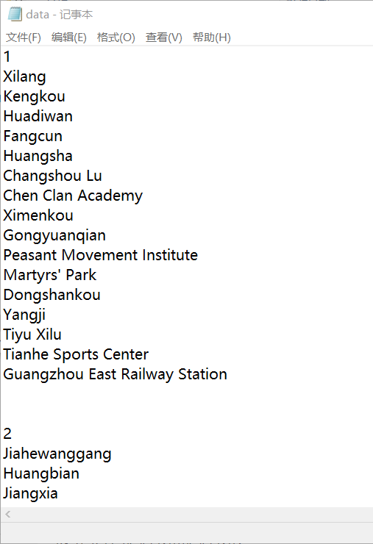
算法设计
文件处理
void SubwaySystem::Handle_File(const char* filename)
{
//从文件读入地铁信息
ifstream infi(filename, ios::in);
string line;
//读入线路名
while(getline(infi,line)){
string temp;
if ((line.size() <= 2 && isdigit(line[0])) || line == "3_1" || line == "APM" || line == "GF"|| line == “14_1" )
{
//先输入和处理线路
Station prev,curr;
vector<string> route;
while(getline(infi,temp)){//输入和处理站点
if(temp.size()==0)
break;
curr.set(temp);
stations[temp]=curr;
lines[temp].insert(line);
route.push_back(temp);
if(prev.name!=""){
adj_table[temp].push_back(prev.name);//图记录：上一站的站点名称、线路名称
adj_table[prev.name].push_back(temp);
}
prev = curr;
}
if(!route.empty())
routes[line] = route;
}
}
}

Slide 12
算法设计
最短路径查询流程
判断起始站和终点站是否在图中，判断起始站和终点站是否不相等
输出错误类型
结束
创建并初始化vis_table用于记录访问站点的信息
广搜并将最短路径存储到theShortestPath中
打印最短路径
结束
void SubwaySystem::Find_Route(string& start,string& destination)
{
if(stations.find(start)!=stations.end()&&stations.find(destination)!=stations.end()&&start!=destination){
map<string, bool> vis_table;
for(auto a:stations)
vis_table[a.first] = false;
BFS_Dispose(vis_table,start,destination);
cout << endl;
cout << "The shortest path:" << endl;
Print_ShortestPath();
}
else if(stations.find(start)==stations.end())
cout << "Missing departure station." << endl;
else if(stations.find(destination)==stations.end())
cout << "Missing destination." << endl;
else
cout << "The departure station is the same as the destination."<<endl;
}
否
是

Slide 13
算法设计
void SubwaySystem::BFS_Dispose(map<string,bool> &vis_table,const string& start,const string& destination)
{
queue<string> wait; wait.push(start);//将起始站推入队列
vis_table[start]=true;
string curr;
//广搜
while(!wait.empty())
{
curr = wait.front();
if (curr == destination)//若搜到目标站点
{
//将经过的站点存储到最短路径的容器中
string mark = curr;
while(mark!=start){
theShortestPath.push_front(mark);
mark = stations[mark].prev;
}
theShortestPath.push_front(start);//存入起始站
return;
}
sort_by_lines(adj_table[curr]);//根据可换乘车站的数目进行排序，先访问可换乘车站的数目少的站点，从而使最短路径的是所有等长路径中换乘次数最少的
for (auto a:adj_table[curr])
{
if(!vis_table[a]){
stations[a].setPrev(curr);
wait.push(a);
vis_table[a] = true;
}
}
wait.pop();
}
}
核心算法：BFS
（1）从队列头取出一个结点，检查它按照扩展规则是否能够扩展，如果能则产生一个新结点。
（2）检查新生成的结点，看它是否已在队列中存在，如果新结点已经在队列中出现过，就放弃这个结点，然后回到第（1）步。否则，如果新结点未曾在队列中出现过，则将它加入到队列尾。
（3）检查新结点是否目标结点。如果新结点是目标结点，则搜索成功，程序结束；若新结点不是目标结点，则回到第（1）步，再从队列头取出结点进行扩展。
最终可能产生两种结果：找到目标结点，或扩展完所有结点而没有找到目标结点。
若找到目标结点，查询所经过的路径即最短路径。

Slide 14
算法设计
打印最短路径的方法
void SubwaySystem::Print_ShortestPath(){
if(theShortestPath.size()<2)
return;
auto curr = theShortestPath.begin(), next = curr;
++next;//记录下一个车站
string line = get_line(*curr, *next);
print_line(line);
cout << ": ";
while(next!=theShortestPath.end()){
if(get_line(*curr,*next)!=line){//该站和下一个站都属于的线路和当前线路不同说明需要换乘
line = get_line(*curr, *next);
cout << *curr;
cout << "(Tranfer to ";
print_line(line);
cout << ")" << endl;
print_line(line);
cout << ": ";
}
else
cout << *curr << " ---> ";
curr = next;
next++;
}
//打印终点站
cout << *curr << endl;
cout << "A total of " << theShortestPath.size() - 1 << " stations." << endl;
}
string SubwaySystem::get_line(const string &a, const string &b){
//找到并返回两个车站都属于的线路
for(const auto &e:lines[a]){
if(lines[b].count(e))
return e;
}
return "";
}

Slide 15
01
程序测试
04
PROGRAM TESTING

Slide 16
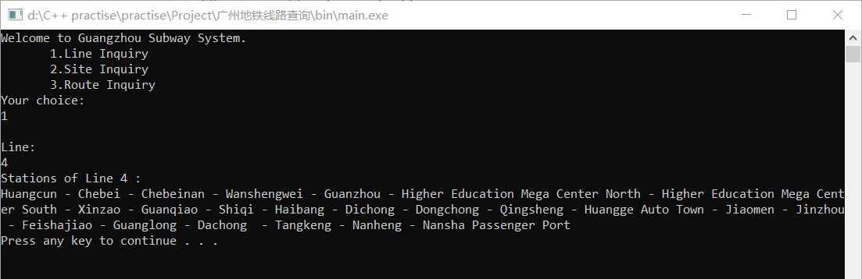
程序测试
1.线路查询

Slide 17
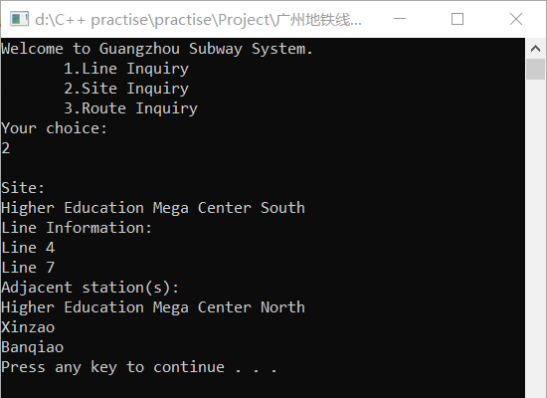
程序测试
2.站点信息查询

Slide 18
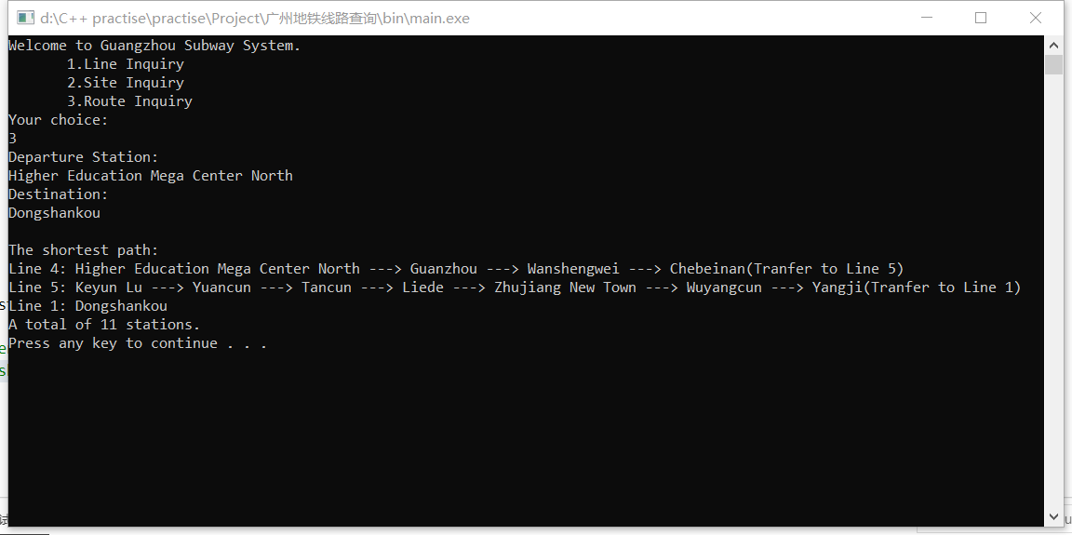
程序测试
3.最短路径查询

Slide 19
01
总结与讨论
05
SUMMARY

Slide 20
总结与讨论
实现了线路查询和站点信息查询的基本功能
1.输入输出问题，中英文的选择
2.图形交互界面

Slide 21
END
THANKS FOR LISTENING

